Slide 1


GIÁ TRỊ CỦA SẢN PHẨM DELL LATITUDE 5430
GVHD: ThS. Dương Thị Ngọc Liên
LỚP: L02 - NHÓM 5

Slide 2
THÀNH VIÊN NHÓM 5
HỌ VÀ TÊN | MÃ SỐ SINH VIÊN
Đoàn Ngọc Trâm Anh | 2410067
Lê Nguyễn Thanh Ngọc | 2412289
Võ Ngọc Lan Nhi | 2312515
Trần Yên Trân | 2413595
Phạm Công Võ | 2313946
Trần Ngọc Phương Vy | 2012462

Slide 3

B Ố C Ụ C
MỞ ĐẦU
GIÁ TRỊ CỐT LÕI
01
02
GIÁ TRỊ THỰC TẾ
GIÁ TRỊ GIA TĂNG
03
04
KẾT LUẬN
05

Slide 4

“L A P T O P”

Slide 5

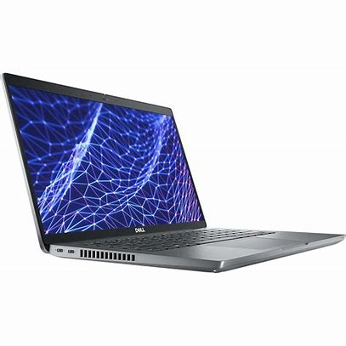


GIỚI THIỆU SẢN PHẨM DELL 5430
Search
1984
Michael Saul Dell
Độ bền cao
Thời lượng pin lâu dài
Cấu hình đẹp tích hợp nhiều chức năng đa dạng
Mức giá đáp ứng được cho nhiều phân khúc
Dell Latitude phổ biến và gần gũi với các bạn sinh viên, nhân viên văn phòng.

Slide 6

G I Á T R Ị C Ố T L Õ I

Slide 7
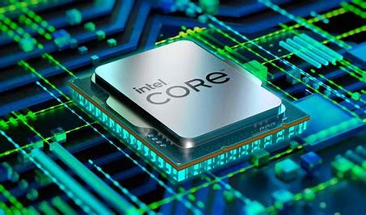
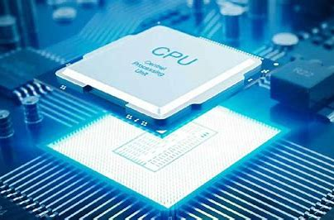
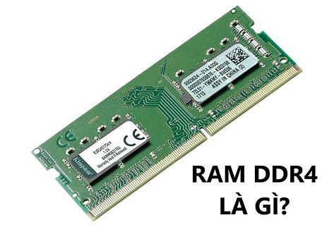
PHÂN TÍCH GIÁ TRỊ CỐT LÕI CỦA SẢN PHẨM DELL LATITUDE 5430
Giá trị cốt của sản phẩm phải thỏa mãn nhu cầu (need) của khách hàng. Tuy nhiên, đối với các đối tượng khách hàng khác nhau, tùy vào giới tính, sở thích, thu nhập,…sẽ có các nhu cầu khác nhau đối với các sản phẩm.
1
Sử dụng nền tảng Intel 12th gen Alder Lake mới nhất
2
CPU của máy là Core i5-1235U 10 nhân 12 luồng, 2 nhân P-core
3
RAM của máy là 16GB LPDDR4 và SSD 256GB PCIe 3.0x4

Slide 8
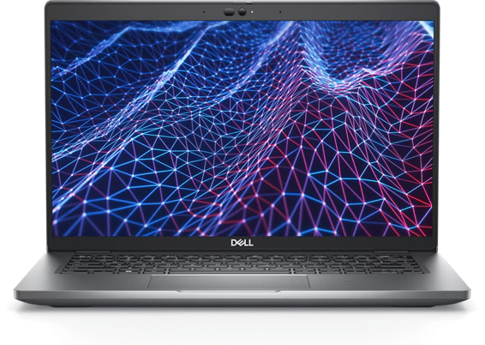
PHÂN TÍCH GIÁ TRỊ CỐT LÕI CỦA SẢN PHẨM DELL LATITUDE 5430
1
Máy được trang bị sẵn camera và cần gạt tích hợp
2
Toàn bộ máy đều làm từ nhựa: 1.36 kg
Dell Power Manager cho phép tùy chỉnh 4 mức độ hiệu năng, tùy chỉnh về thời gian sạc, tùy chỉnh và cách sạc pin,...
3
4
Dell Optimizer cho phép tùy chỉnh về audio, microphone, về mạng với việc kết nối đến 2 mạng cùng một lúc.

Slide 9

ĐÁNH GIÁ GIÁ TRỊ CỐT LÕI CỦA SẢN PHẨM DELL LATITUDE 5430
1
Đáp ứng nhu cầu xử lý dữ liệu nhanh chóng
2
Tích hợp đầy đủ các tiện ích cho dân văn phòng
3
Hỗ trợ giải quyết công việc hiệu quả, giúp nâng cao hiệu suât làm việc.

Slide 10

G I Á T R Ị T H Ự C T Ế

Slide 11
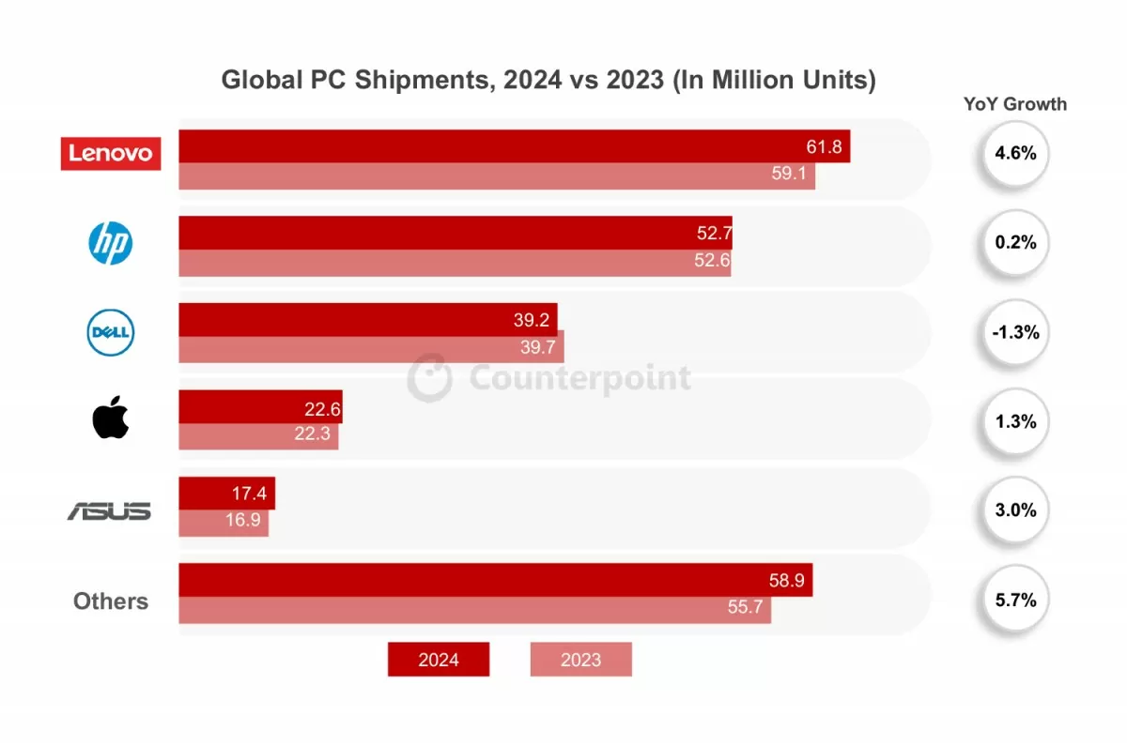
PHÂN TÍCH GIÁ TRỊ THỰC TẾ CỦA SẢN PHẨM DELL LATITUDE 5430
Trong mô hình ba tầng giá trị sản phẩm của Marketing hiện đại, giá trị thực tế (actual product) là lớp thứ hai – nơi khách hàng nhận diện cụ thể những gì họ đang sở hữu
Thương hiệu Dell
Tâm lý tin tưởng và hiệu ứng lan tỏa
Dell – Thương hiệu toàn cầu dẫn đầu phân khúc doanh nghiệp
Đóng gói, bao bì (Packaging)
Bao bì bền vững và thân thiện môi trường
Thiết kế đóng gói khoa học – tối ưu lưu trữ và logistics
Trải nghiệm mở hộp chuyên nghiệp
Những hãng máy tính có doanh số cao nhất thị trường năm 2024

Slide 12

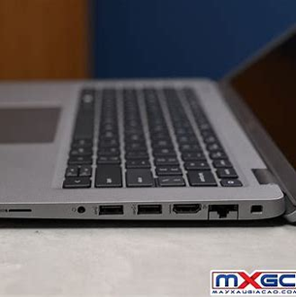
PHÂN TÍCH GIÁ TRỊ THỰC TẾ CỦA SẢN PHẨM DELL LATITUDE 5430
Trong mô hình ba tầng giá trị sản phẩm của Marketing hiện đại, giá trị thực tế (actual product) là lớp thứ hai – nơi khách hàng nhận diện cụ thể những gì họ đang sở hữu
Tính năng đặc biệt
Cấu hình phần cứng mạnh mẽ: Intel Core i5-1235U
Màn hình chất lượng cao – Giảm mỏi mắt, tăng hiệu suất
Bàn phím và touchpad tối ưu trải nghiệm nhập liệu
Pin lâu – Sạc nhanh – Làm việc không gián đoạn
Cổng kết nối đa dạng – Sẵn sàng cho mọi nhu cầu

Slide 13


PHÂN TÍCH GIÁ TRỊ THỰC TẾ CỦA SẢN PHẨM DELL LATITUDE 5430
Trong mô hình ba tầng giá trị sản phẩm của Marketing hiện đại, giá trị thực tế (actual product) là lớp thứ hai – nơi khách hàng nhận diện cụ thể những gì họ đang sở hữu
Kiểu dáng thiết kế
Thiết kế hiện đại, phù hợp môi trường văn phòng
Độ bền chuẩn doanh nghiệp
Tiêu chuẩn chất lượng – Nền tảng cho độ tin cậy lâu dài
Quy trình kiểm định nghiêm ngặt
Vật liệu cao cấp – Tản nhiệt tối ưu
Cam kết hiệu năng ổn định lâu dài

Slide 14

G I Á T R Ị G I A T Ă N G

Slide 15

PHÂN TÍCH GIÁ GIA TĂNG CỦA SẢN PHẨM DELL LATITUDE 5430
SỰ CUNG ỨNG SẢN PHẨM
CÁCH THỨC GIAO HÀNG, THANH TOÁN
01
Tại đại lý, cửa hàng
Online trên website
02
DỊCH VỤ HẬU MÃI
TUÂN THỦ PHÁP LÝ
03
04

Slide 16


K Ế T L U Ậ N

Slide 17




VÒNG THỰC TẾ
Dell đã tận dụng, đẩy mạnh những ưu điểm của thương hiệu mình mang lại sự thỏa mãn cho khách hàng.
KẾT LUẬN SẢN PHẨM DELL LATITUDE 5430
VÒNG GIA TĂNG
VÒNG CỐT LÕI
Dịch vụ vận chuyển cẩn thận, nhanh chóng hay các dịch vụ hậu mãi ân cần, chu đáo.
Giá trị cốt lõi của sản phẩm Dell Latitude 5430 đáp ứng nhu cầu xử lý dữ liệu nhanh chóng.

Slide 18





THANK YOU
FOR YOUR ATTENTION
DELL LATITUDE 5430
Presented By:
Date
NHÓM 5
19/5/2025

